Slide 1


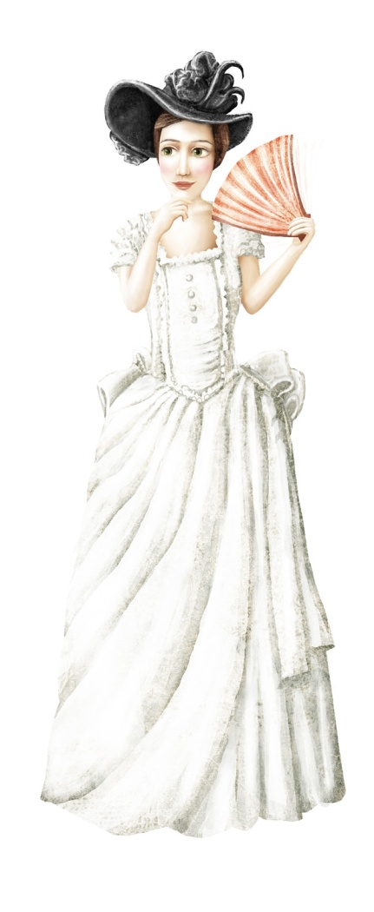

Borba za pravo glasa
Nastavna tema: Ideologije XIX. stoljeća

Slide 2


Prisjetimo se!
Što je pravo glasa? U kojem povijesnom razdoblju i gdje su ljudi, zbog razvoja demokracije, dobili pravo glasa/izlaska na izbore? Jesu li svi ljudi na jednaki način dobili pravo glasa? Što je opće pravo glasa? Što mislite, koji su bili razlozi što ženama nije dano pravo glasa do kraja XIX. stoljeća?

Slide 3

Pravo glasa
Što je imovinski cenzus? Što misliš o tome da samo bogati muškarci mogu glasovati?
Pravo glasa – građanin na izborima bira između više kandidata za parlament ili predsjednika države
Tijekom XIX. stoljeća – ograničeno pravo glasa samo na bogate muškarce
Do kraja XIX. stoljeća – u većini europskih država uvodi se opće pravo glasa samo za muškarce

Slide 4
Položaj žena u XIX. stoljeću
Muškarci i žene – strogo odvojene društvene uloge
Nigdje u svijetu nemaju pravo glasa
Podcijenjene (i zakonski) u odnosu na muškarce

Slide 5
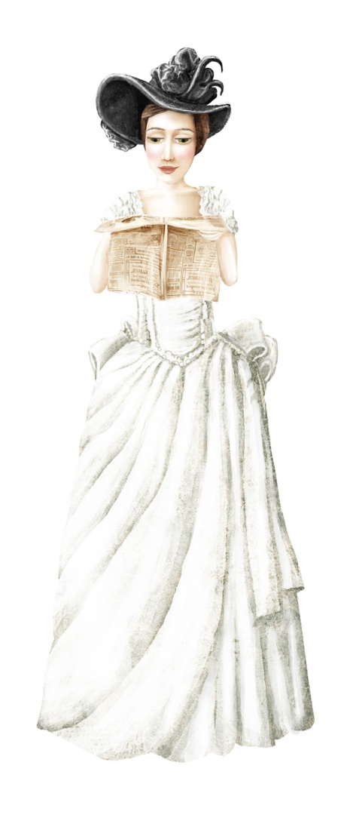
Borba za pravo glasa žena
Pročitaj tekst u U/str. 59 (drugi i treći odjeljak) i odgovori na ova pitanja:
1. Što je sufražetski pokret?
2. Što znači suffragare?
3. Gdje je pokret bio posebno snažan?
4. Gdje su žene prvi put dobile pravo glasa? No, je li to pravo bilo potpuno?
5. Kada su u Hrvatskoj žene dobilo djelomično pravo glasa? Na koje se to žene odnosilo?

Slide 6
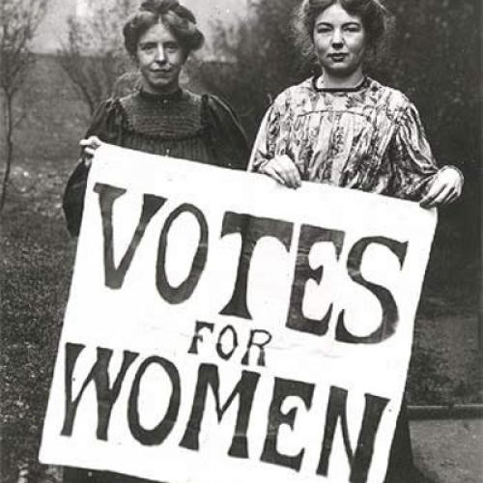
Borba za pravo glasa žena
Druga polovica XIX. stoljeća – sufražetski pokret – pokret za žensko pravo glasa
Suffragare – lat. „glasati”
Pokret snažan u državama engleskog govornog područja – SAD, Ujedinjeno Kraljevstvo, Australija

Slide 7
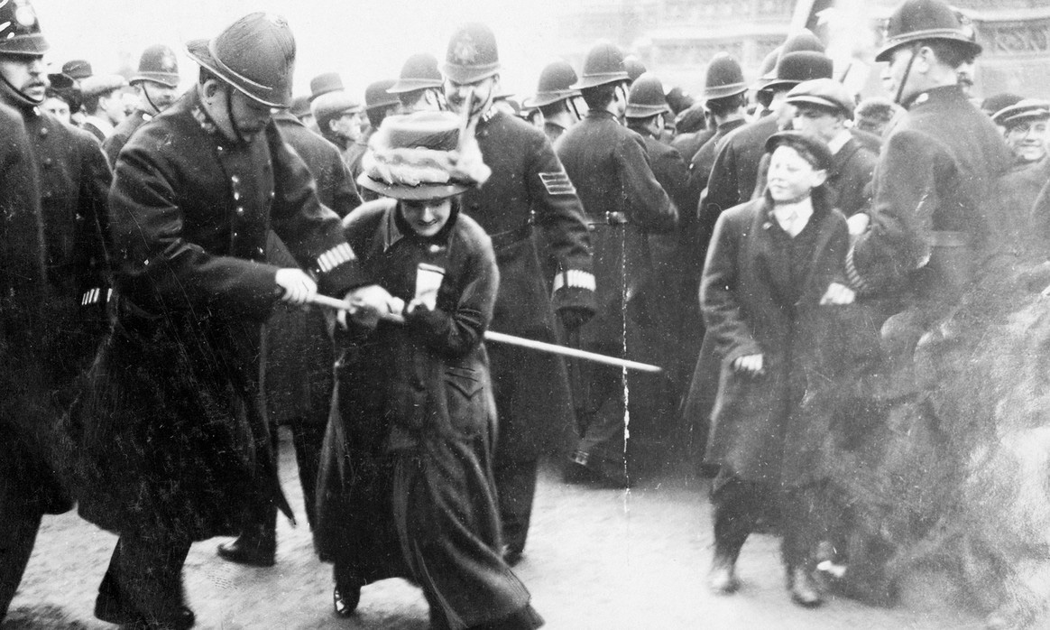
Borba za pravo glasa žena
Sufražetkinje – kako bi ostvarile svoje ciljeve, pisale proglase, organizirale javne skupove, demonstrirale na ulicama
Nerijetko izložene policijskim grubostima, zatvarane pod izlikom da krše javni red i mir
Policajac pokušava oteti transparent sufražetkinji na prosvjedima u Londonu 1910. godine.

Slide 8
Borba za pravo glasa žena
Žene prvi put dobile pravo glasa 1893. godine na Novom Zelandu
Nisu se mogle kandidirati za mjesto u parlamentu sve do 1919. godine
U većini europskih država – žene su pravo glasa izborile nakon Prvog svjetskog rata
U pojedinim državama – žene imale djelomično pravo glasa – samo na lokalnim izborima

Slide 9
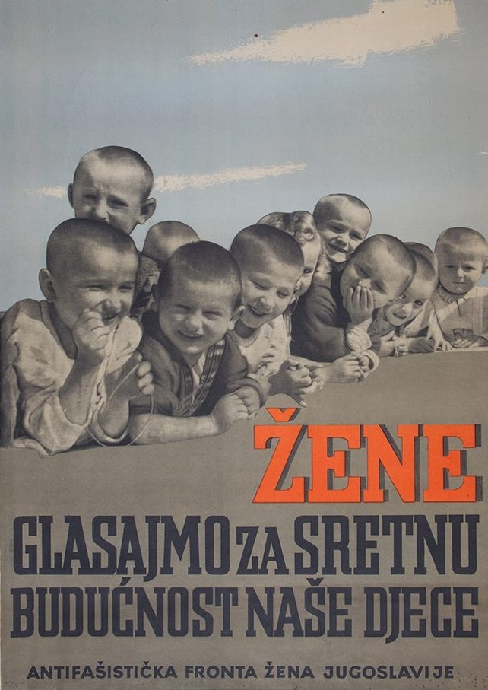
Borba za pravo glasa žena
U doba Ivana Mažuranića – djelomično pravo glasa žena u Banskoj Hrvatskoj
U Hrvatskoj – žene prvi put izašle na izbore 11. kolovoza 1945. godine

Slide 10
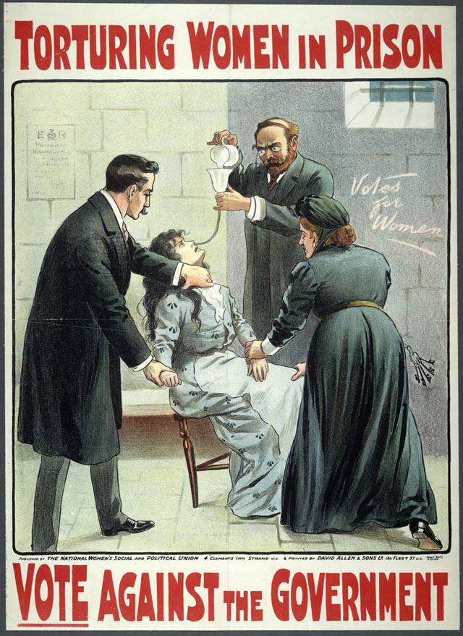
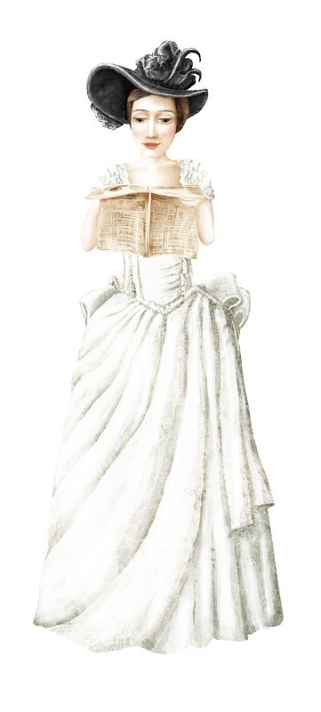
Analiziraj tekst i slike u U/str. 59-60 u dijelu Povijesni koncept: uzroci i posljedice i odgovori na pitanja ispod izvora. Odgovori na pitanja:
Zašto se policija nasilno odnosila prema sufražetkinjama? Što misliš, jesu li one samo mirno prosvjedovale?
Zašto su sufražetkinje štrajkale glađu? Zašto su ih prisilno hranili? Što misliš, jesu li imale posljedica zbog toga?

Slide 11
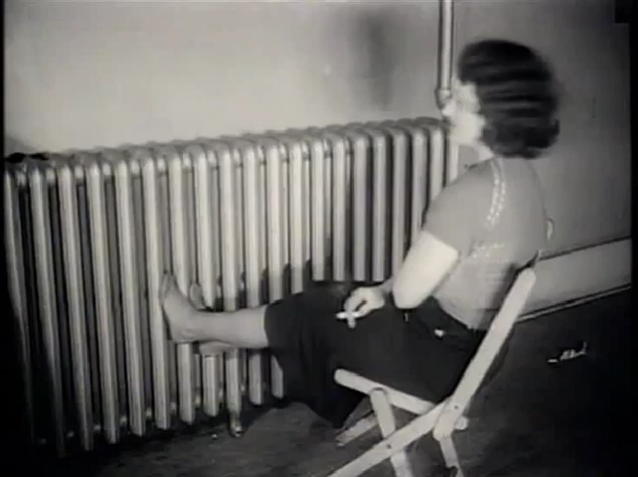

Pogledaj kratki video o borbi za pravo glasa pa odgovori na pitanja:
1. U kojoj europskoj zemlji i kada su žene prvi puta dobile pravo glasa na izborima?
2. U kojoj su državi dobile pravo glasa godinu dana kasnije, uz poticaj književnika Henrika Ibsena?
3. Kada su u Hrvatskoj žene dobile pravo glasa?
4. Postoji li država u Europi u kojoj žene nemaju pravo glasa? Što je uskraćivano ženama u nekim državama svijeta?
5. Pronađi na stranici enciklopedija.hr izraz 'emancipacija'.

Slide 12
Ponovimo!
PRAVO GLASA
VRIJEME | DRŽAVA | MUŠKARCI | ŽENE
Kraj XVIII. stoljeća
Upiši u tablicu razvoj prava glasa od kraja XVIII. stoljeća do danas.

